Slide 1
BÀI 12: NÚI LỬA VÀ ĐỘNG ĐẤT

Slide 2
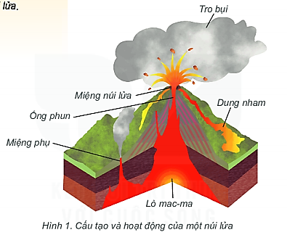
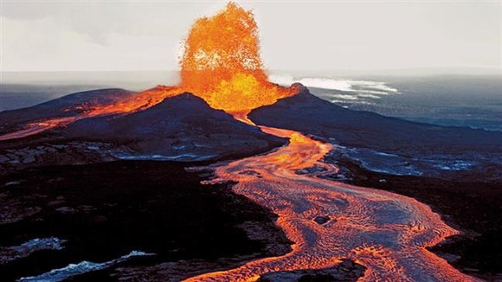
1. Núi lửa
- Thế nào là núi lửa?

Slide 3
Các em hãy trao đổi theo cặp, để hoàn thiện nội dung phiếu học tập.
1. Mô tả hiện tượng núi lửa?
.................................................................................................................................................................
Núi lửa
2. Nêu cấu tạo của núi lửa?
..............................................................................................................................................................
3. Nguyên nhân hình thành núi lửa?
..............................................................................................................................................................

Slide 4
Ở những nơi vỏ TĐ bị đứt gãy, các dòng mac-ma theo các khe nứt của vỏ TĐ phun trào lên bề mặt tạo thành núi lửa.
1. Mô tả hiện tượng núi lửa?
Núi lửa
2. Nêu cấu tạo của núi lửa?
Gồm: Lò mac-ma, miệng núi lửa, niệng phụ, ống phun.
3. Nguyên nhân hình thành núi lửa?
Do tác động của nội lực:nén ép lớp đất đá, đẩy vật chất từ dưới sâu lên mặt đất hình thành núi lửa.

Slide 5
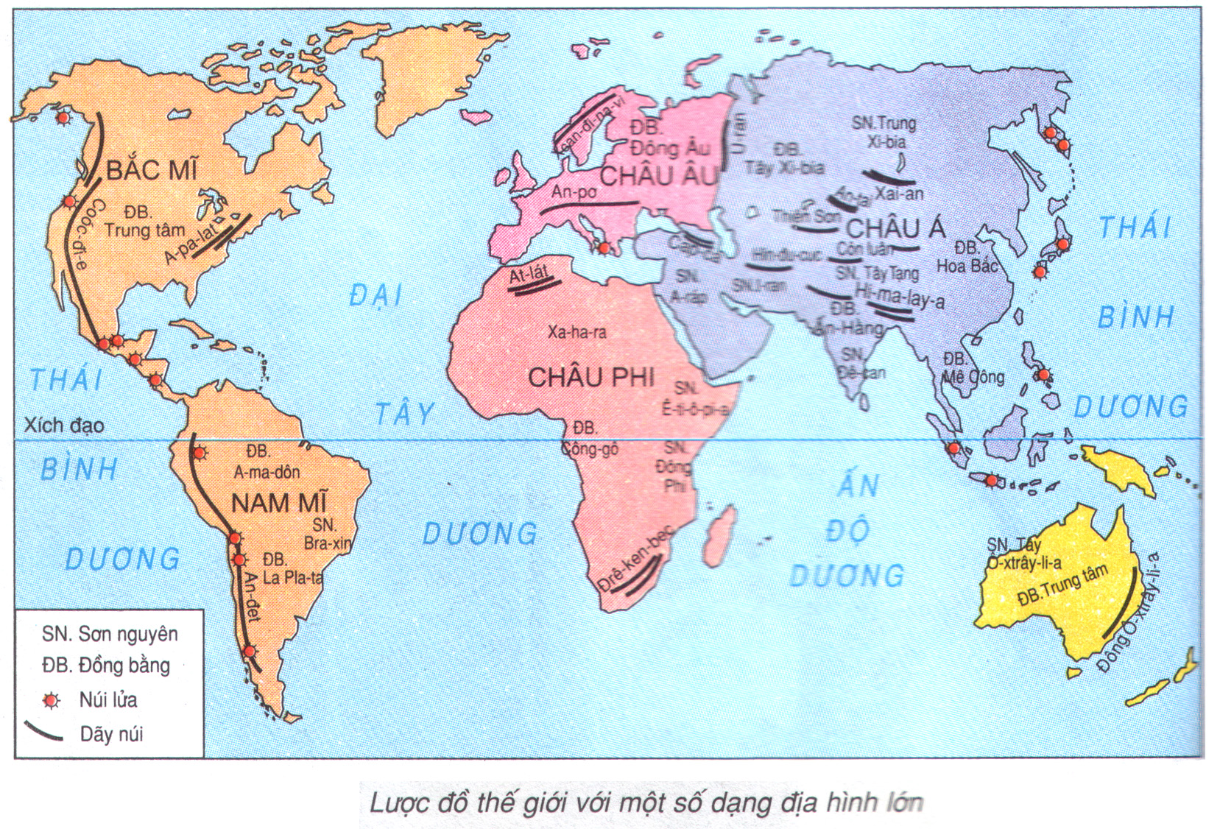
Phần lớn núi lửa nằm dọc ven biển hoặc giữa đại dương.
O
O
O
O
O
O
O
O
O
O
O
O
Trên các đảo và ven bờ Thái Bình Dương có nhiều núi lửa nhất trên Thế Giới được gọi là Vành đai lửa Thái Bình Dương.
O
O
O
O
O
O
O
O
VÀNH ĐAI NÚI LỬA THÁI BÌNH DƯƠNG

Slide 6
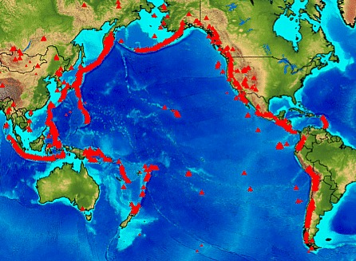

Vành đai lửa Thái Bình Dương kéo dài từ Niu di lân qua Nhật Bản, A - lax- ca trải suốt bờ tây của Bắc Mĩ và Nam Mĩ
“Vành đai lửa TBD” có gần 300 núi lửa đang hoạt động

Slide 7
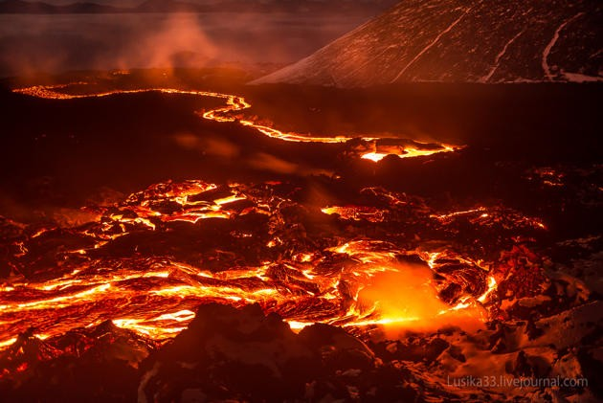
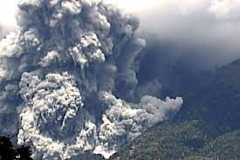
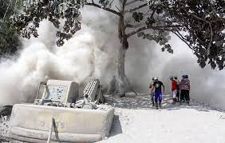
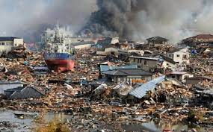
Hậu quả núi lửa phun

Slide 8
NÚI LỬA
Tại sao ở những khu vực núi lửa ngừng hoạt động lại có sức hấp dẫn lớn đối với dân cư? Liên hệ với Việt Nam?
Núi lửa phun trào gây ra những hậu quả nghiêm trọng như thế nào đối với người dân?
...................................................................................................................................................................................................
.........................................................................................................................................................................

Slide 9
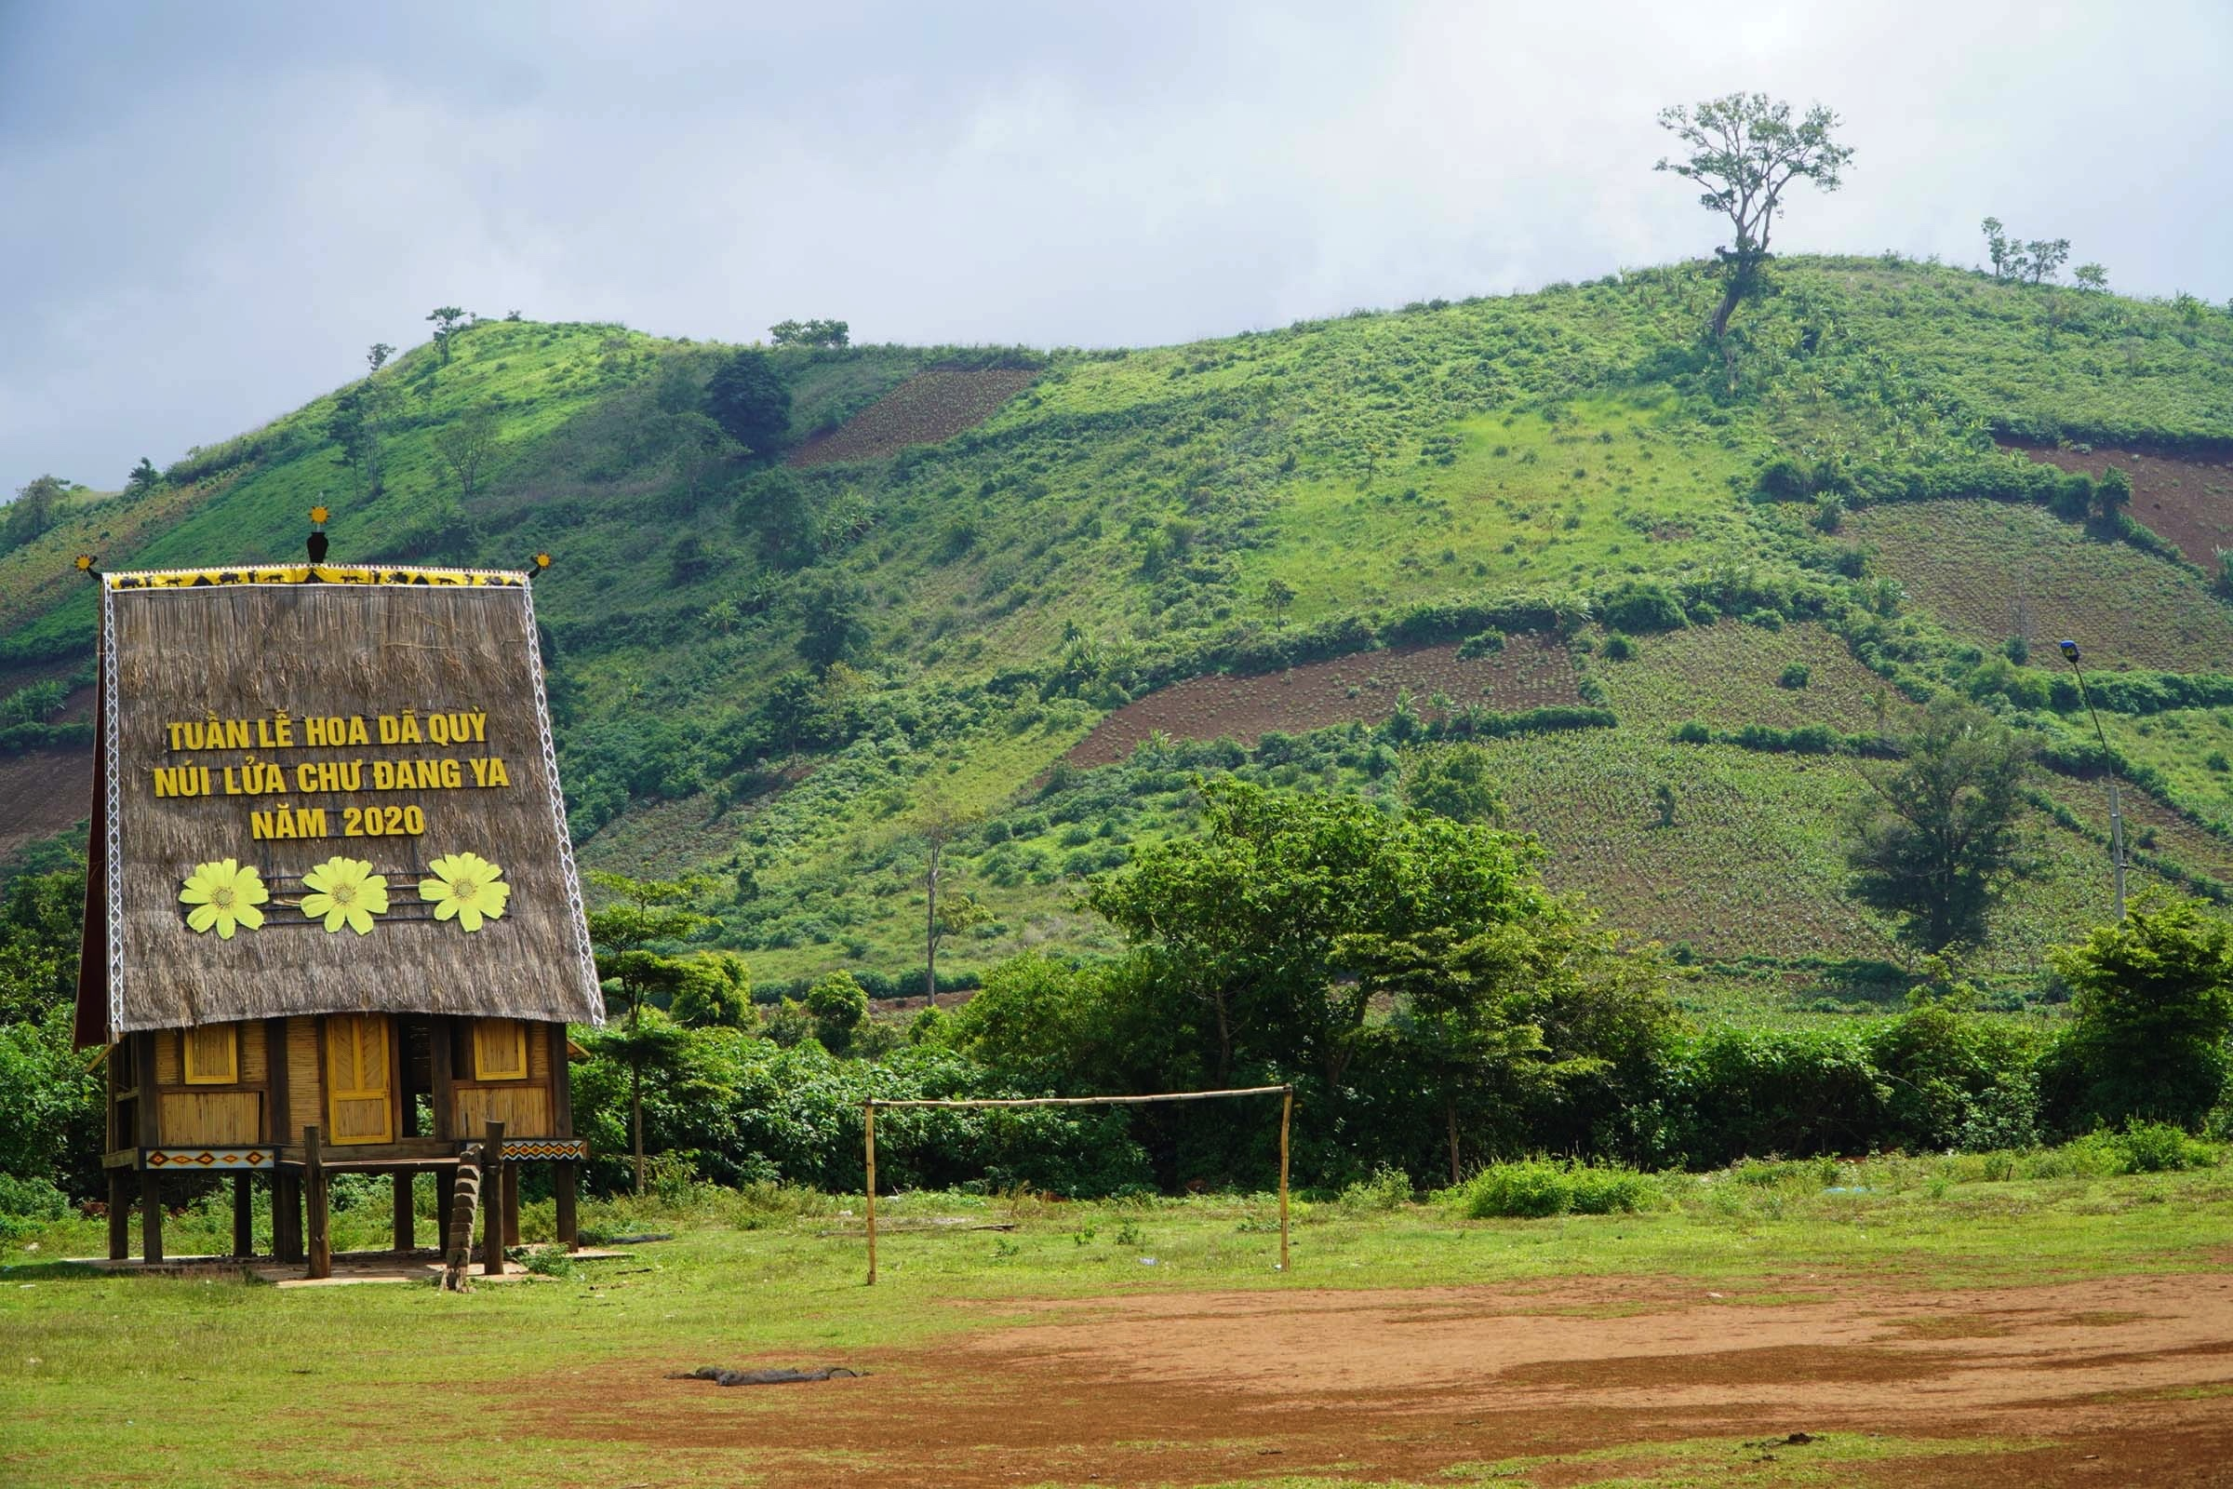
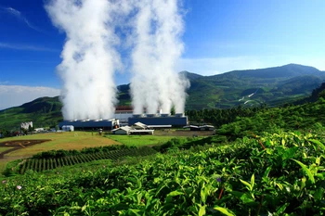
Ở những vùng đất đỏ phì nhiêu do nhung nham phong hóa, sẽ tạo thành lớp đất đỏ màu mỡ rất thuận lợi cho sản xuất nông nghiệp. Ngoài ra phong cảnh núi lửa rất có giá trị về du lịch, gần núi lử có thể xây dựng các nhà máy điện địa nhiệt và có thể khai thác nguồn nước khoáng nóng cho du lịch nghỉ dưỡng.

Slide 10
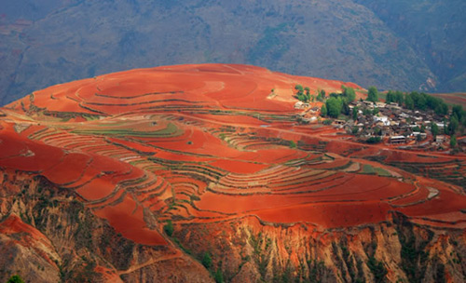
Đất đỏ ba dan có nhiều ở vùng Tây Nguyên và Đông Nam Bộ ở nước ta

Slide 11
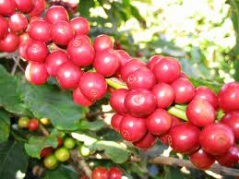
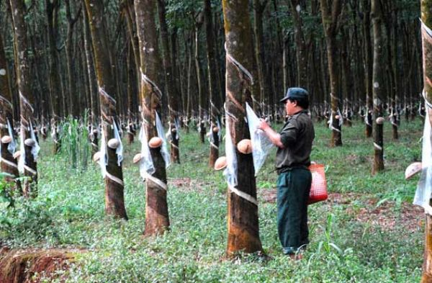
CÂY CÀ PHÊ, CAO SU Ở TÂY NGUYÊN

Slide 12
Khái niệm
Ở những nơi vỏ TĐ bị đứt gãy, các dòng mac-ma theo các khe nứt của vỏ TĐ phun trào lên bề mặt tạo thành núi lửa.
Núi lửa
Cấu tạo
Gồm: Lò mac-ma, miệng núi lửa, miệng phụ, ống phun.
Do tác động của nội sinh, ép lớp đất đá, đẩy vật chất nóng chảy từ dưới sâu lên mặt đất hình thành núi lửa.
Nguyên nhân hình thành
Hậu quả
Vùi lấp các thành thị, làng mạc, ruộng nương, gây thiệt hại lớn về người và tài sản.

Slide 13
- Để ứng phó với hoạt động núi lửa chúng ta cần làm gì?
Khi thấy mặt đất rung nhẹ, nóng hơn, có khí bốc lên ở miệng núi, thì người dân phải nhanh chóng sơ tán khỏi những nơi này

Slide 14
BÀI 12: NÚI LỬA VÀ ĐỘNG ĐẤT
2. Động đất
Câu hỏi | Trả lời
1. Động đất là gì?
2. Nguyên nhân
3. Hậu quả
4. Cách ứng phó

Slide 15
Câu hỏi | Trả lời
1. Động đất là gì? | Là những rung chuyển đột ngột mạnh mẽ của vỏ Trái Đất.
2. Nguyên nhân | Do hoạt động của núi lửa, sự dịch chuyển của các mảng kiến tạo, đứt gãy trong vỏ Trái Đất.
3. Hậu quả | - Đổ nhà cửa, các công trình xây dựng, gây thiệt hại lớn về người và tài sản.
4. Cách ứng phó | - Phải bảo vệ đầu, không hoảng loạn - Không đi thang máy, không đi ô tô,…

Slide 16
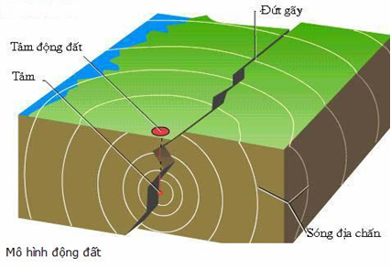
2. Động đất
Động đất là những rung chuyển đột ngột mạnh mẽ của vỏ Trái Đất.
Động đất là gì?

Slide 17
Nguyên nhân sinh ra động đất?
Do hoạt động của núi lửa, sự dịch chuyển của các mảng kiến tạo hoặc sự đứt gãy trong vỏ Trái Đất.

Slide 18


Động đất
Khái niệm
Nguyên nhân
Động đất là những rung chuyển đột ngột mạnh mẽ của vỏ Trái Đất.
Do hoạt động của núi lửa, sự dịch chuyển của các mảng kiến tạo, đứt gãy trong vỏ Trái Đất.

Slide 19
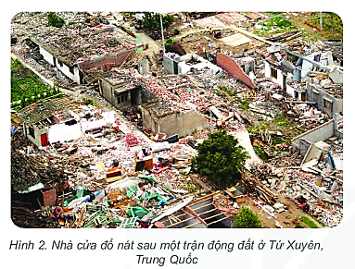
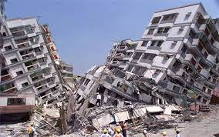
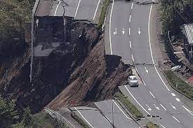
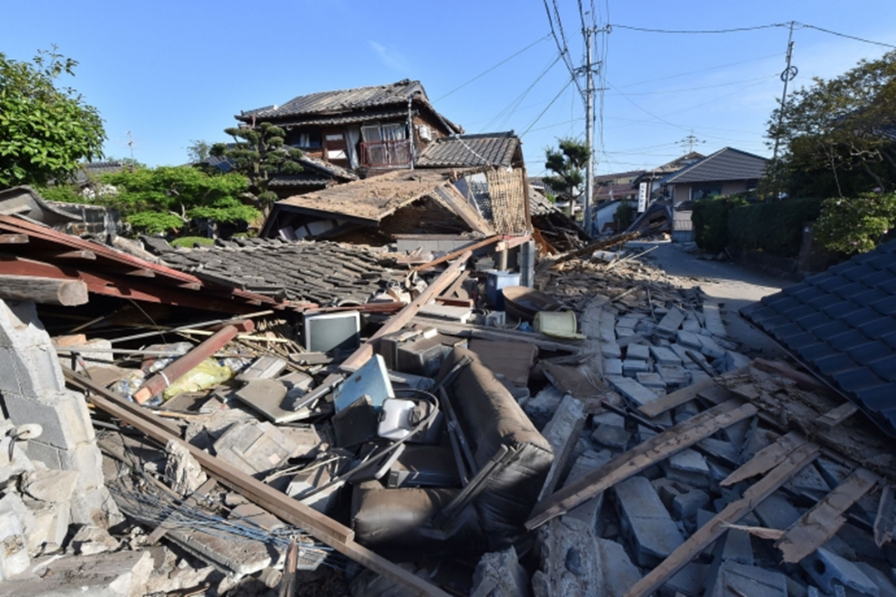
Nêu tác hại do động đất gây ra.

Slide 20
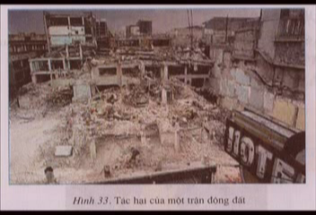
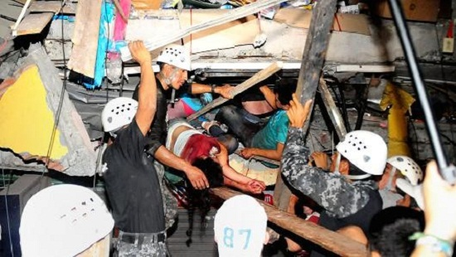
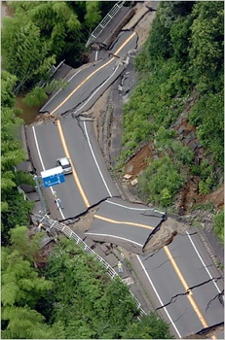
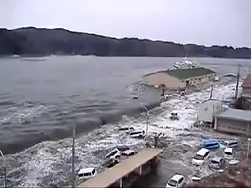
Tác hại: Chết rất nhiều người, phá hủy công trình, tài sản….

Slide 21
Động đất
Khái niệm
Nguyên nhân
Hậu quả
Động đất là những rung chuyển đột ngột, mạnh mẽ của vỏ Trái Đất.
Do hoạt động của núi lửa, sự dịch chuyển của các mảng kiến tạo, đứt gãy trong vỏ Trái Đất.
Có thể gây nên lở đất, biến dạng đáy biển, làm phát sinh sóng thần khi xảy ra ở biển.
Đổ nhà cửa, các công trình xây dựng, gây thiệt hại lớn về người và tài sản.

Slide 22
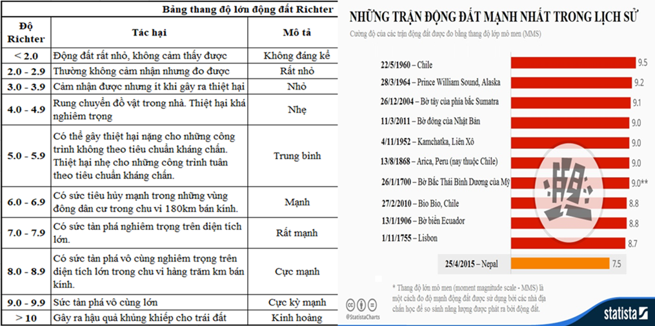
Dựa vào mục em có biết, và hình ảnh sau, em hãy cho biết:
- Đơn vị để đo cường độ của động đất?
- Cường độ động đất được tính bằng thang Richter, được phân loại như thế nào?
- Kể tên một số trận động đất lớn trong lịch sử?

Slide 23
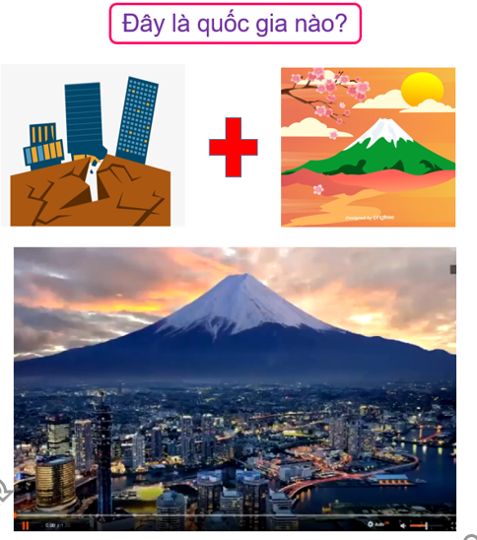
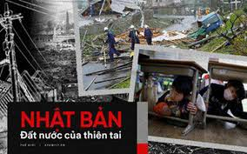
EM CÓ BIẾT:
1.Quan sát hình ảnh và cho biết đây là quốc gia nào?
Tại sao Nhật Bản là nước có nhiều thiên tai?

Slide 24
-Trước khi xảy ra động đất thường có các dấu hiệu nào?
Các dấu hiệu trước khi xảy ra động đất: mực nước giếng thay đổi, nổi bong bóng, động vật hoảng loạn tìm nơi trú ẩn…

Slide 25
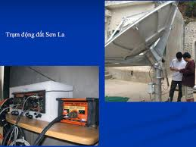
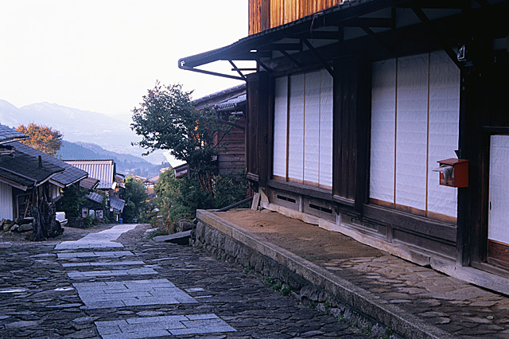

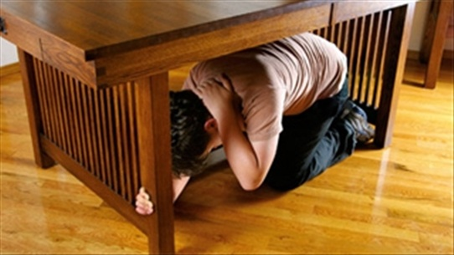
Lập trạm dự báo để sơ tán dân cư
Làm nhà vật liệu nhẹ: bằng gỗ, giấy.

Slide 26
- Nếu đang trong giờ học có động đất xảy ra, em sẽ làm gì để bảo vệ mình?
+ Khi đang ở trong lớp học, nhanh chóng trú ẩn dưới gầm bàn, tránh khu vực kê giá sách, tủ để đồ.
+ Khi đang ở hành lang, sân vận động, nhà thể thao, tập trung lại vào chính giữa
+ Khi đang ở phòng thí nghiệm, nhanh chóng rời khỏi đây vì có thể cháy nổ
+ Không được phép tự ý chạy về nhà vì từ trường về nhà rất có thể gặp nguy hiểm.

Slide 27
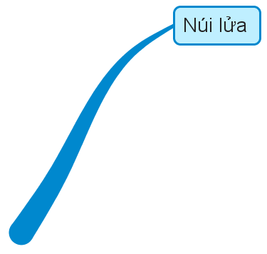
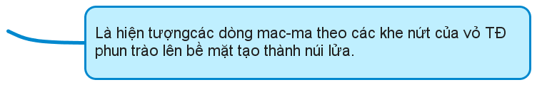
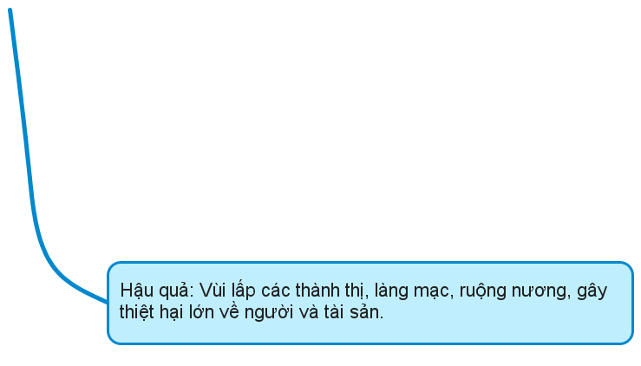
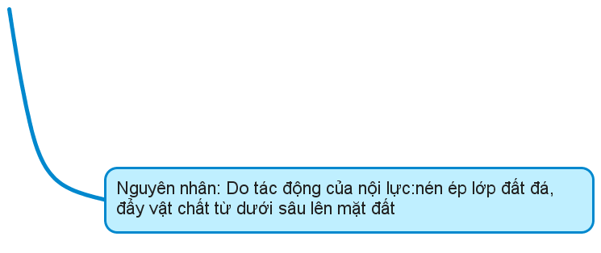
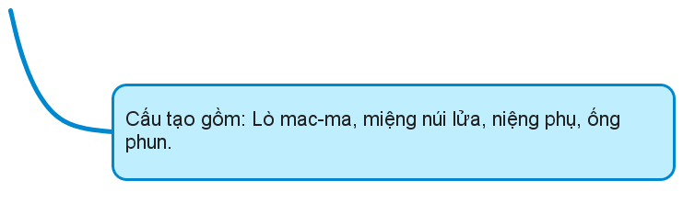


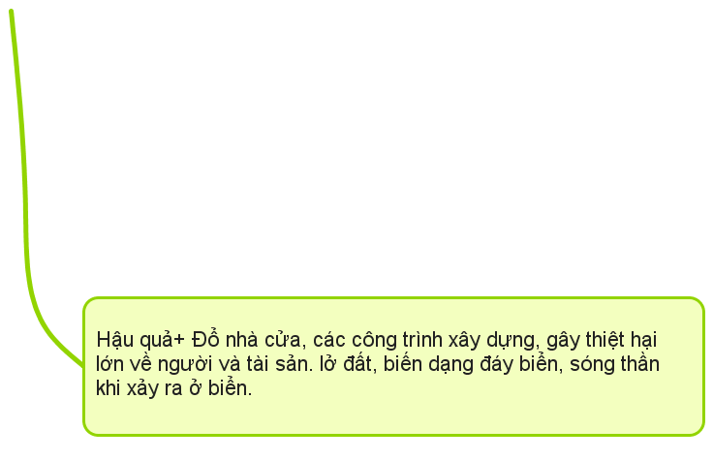
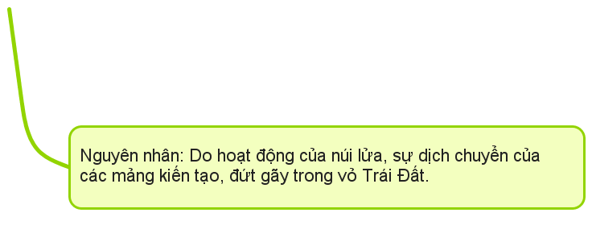


Slide 28
1. Núi lửa và động đất là hệ quả của:
A. Sự chuyển động của Trái Đất quanh Mặt Trời.
B. Lực Cô - ri - Ô – lít.
C. Sự di chuyển của các địa mảng.
D. Sự chuyển động của Trái Đất quanh trục.
1
2
4
0
3
6
9
10
7
5
8

Slide 29

2. Khi núi lửa có dấu hiệu phun trào, người dân sống gần khu vực cần:
A. Gia cố nhà cửa thật vững chắc
B. Nhanh chóng sơ tán khỏi khu vực
C. Chuẩn bị các dụng cụ để dập lửa
D. Đóng cửa ở trong nhà, tuyệt đối không ra ngoài
1
2
4
0
3
6
9
10
7
5
8

Slide 30
3. Đất đỏ ba dan màu mỡ được hình thành do quá trình phong hóa các sản phẩm phun trào của núi lửa thích hợp cho việc trồng cây công nghiệp ( cà phê, cao su...) tập trung ở khu vực nào ở nước ta?
A. Miền núi Tây Bắc
B. Đồng bằng sông Cửu Long
C. Đồng bằng sông Hồng
D. Tây Nguyên
1
2
4
0
3
6
9
10
7
5
8

Slide 31
4. Hiện tượng nào dưới đây không phải là một trong những nguyên nhân sinh ra động đất?
A. Sự va chạm của các núi băng trôi trên đại dương.
B. Sự hoạt động của núi lửa.
C. Sự đứt gãy trong vỏ Trái Đất.
D. Sự di chuyển của các mảng kiến tạo.
1
2
4
0
3
6
9
10
7
5
8

